Slide 1
基于智能模型驱动方法的自动化原型生成
BaseOn CoCoME
周志强-ZF242124
2025-06-29

Slide 2
1. 系统介绍
CoCoME超市管理系统是一个全渠道零售管理平台，旨在通过数字化手段优化购物体验和运营效率。系统围绕不同用户角色提供定制化功能：顾客可通过智能搜索、个性化推荐和一键支付享受便捷的在线购物；收银员使用聚合支付终端和异常检测工具快速处理交易；库存经理借助AI预测补货系统和效期管理模块确保库存充足且减少浪费；店长通过动态排班和实时KPI仪表盘提升运营效率；营销经理利用促销模拟器和会员分析工具精准投放广告。同时，系统支持配送司机路线优化、客服专员快速响应投诉、会计师自动化财务记录以及审计师合规检查。各角色通过实时协作功能（如缺货预警自动触发补货流程）实现高效联动，最终达成缩短顾客等待时间、降低运营成本、提升销售业绩的核心目标。系统采用模块化设计，支持灵活扩展新功能与新角色。

Slide 3
2. MutliAgent&Workflow
使用OpenAI提供的OpenAI Agent SDK，中Agent类提供的方法和配置设置Workflow
Agent定义和功能实现
使用developer身份告诉agents他在workflow中负责的工作
使用user身份告诉agents他在当前场景下需要设计的具体业务内容，即前置agents的结果
Agent之间的流转
通过DSL设计标准输出
Agent之间的交互
通过result.to_input_list()将前置Agent的输出结果作为上下文提供给下一个flow
外部数据引入
在agent创建时指定tools函数来动态获取外部动态数据

Slide 4
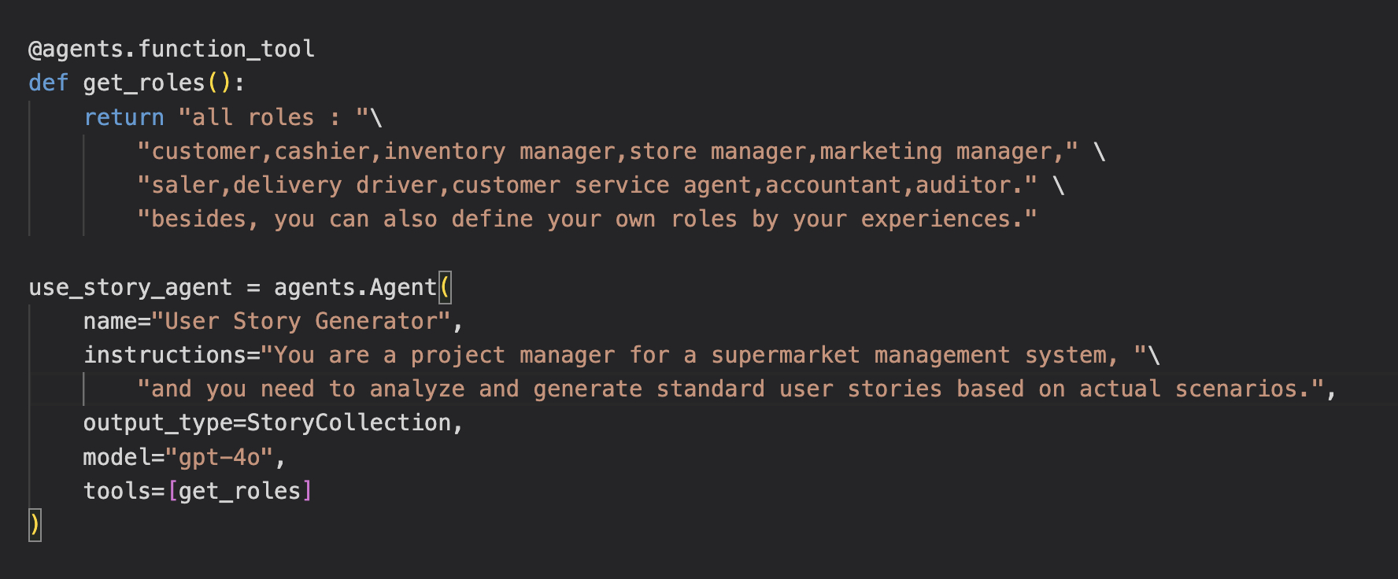
2. MutliAgent&Workflow - agent&tools定义

Slide 5
2. MutliAgent&Workflow - Agent协同
Tools
Output is next Input
开始
UserStoryAgent
UserCaseAgent
SysSeqDiaAgent
结束
OclContOclContractsractsAgent
ConceptClassDiagramAgent
在这个使用场景中，Agent workflow是DAG

Slide 6
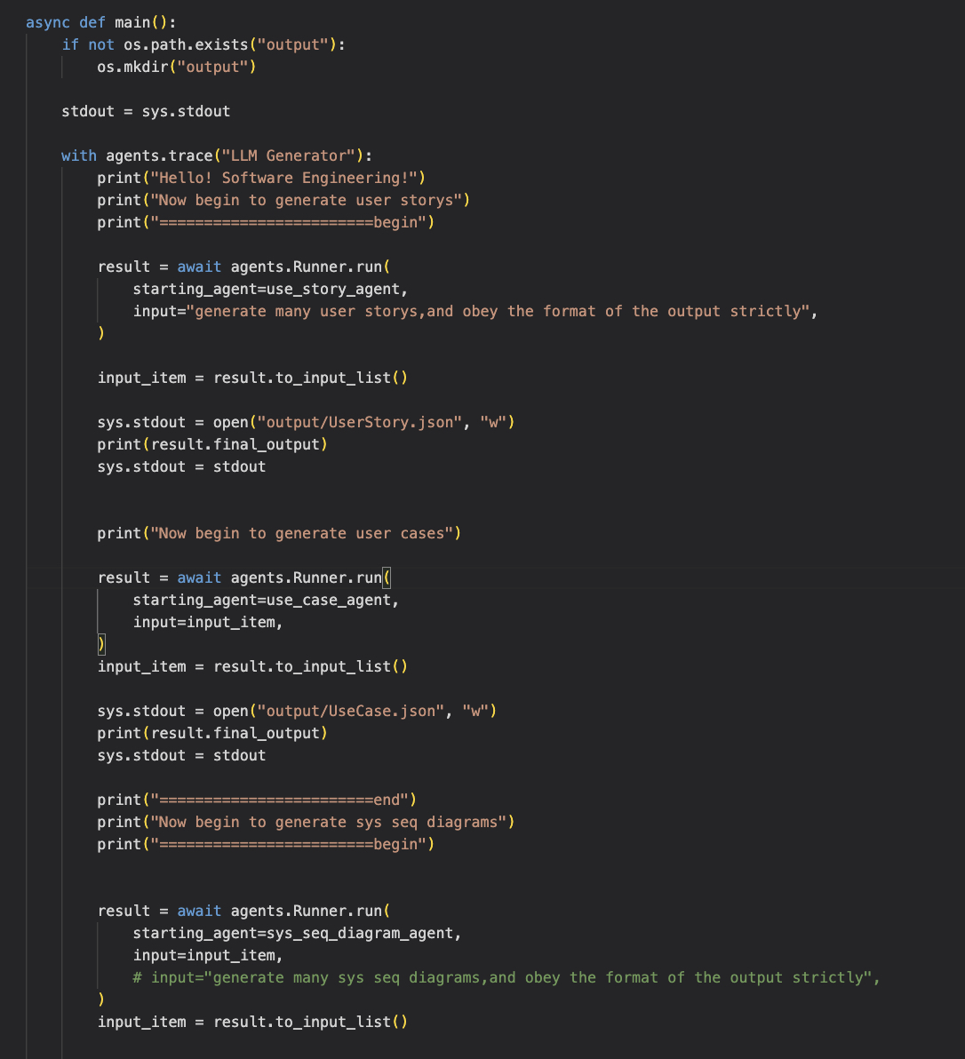
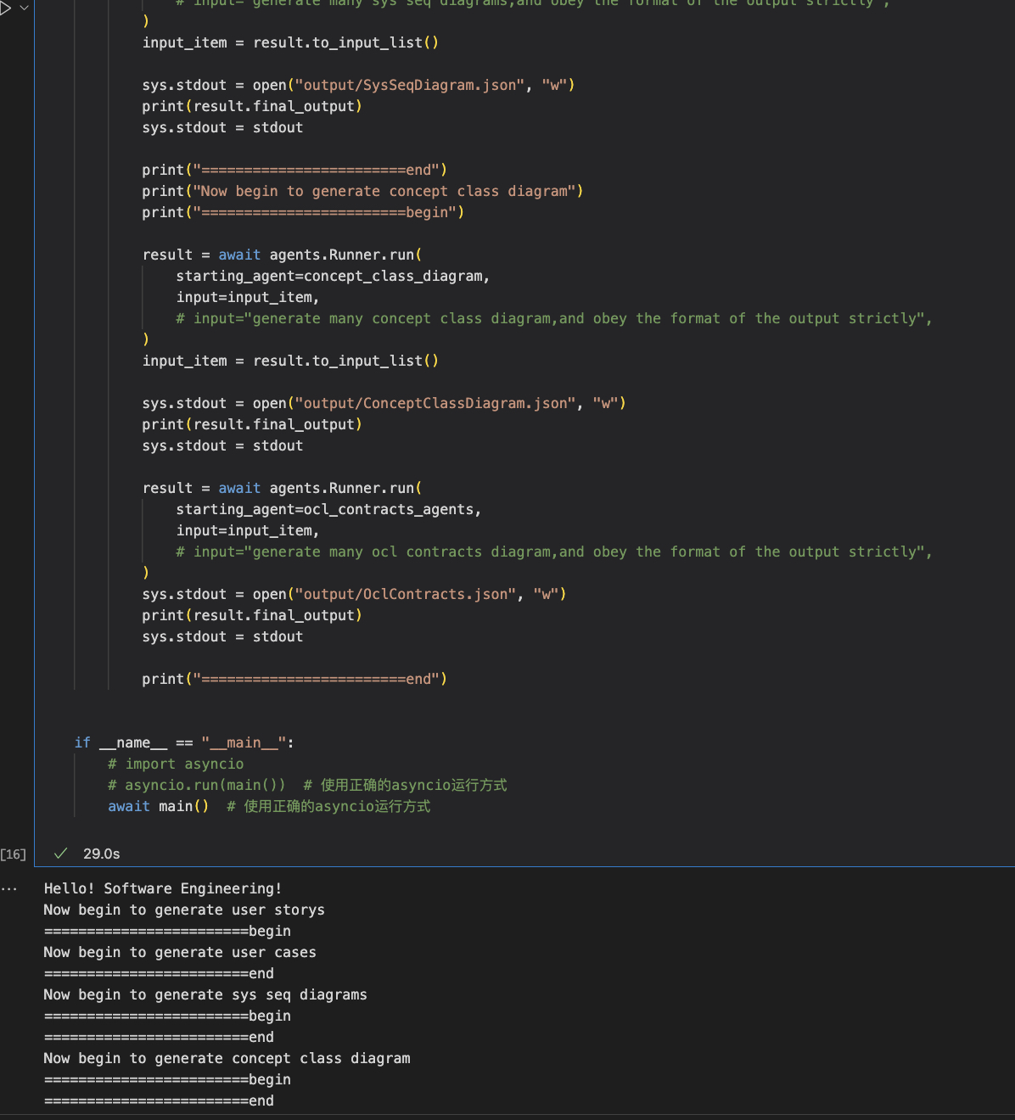
2. MutliAgent&Workflow - Agent协同

Slide 7
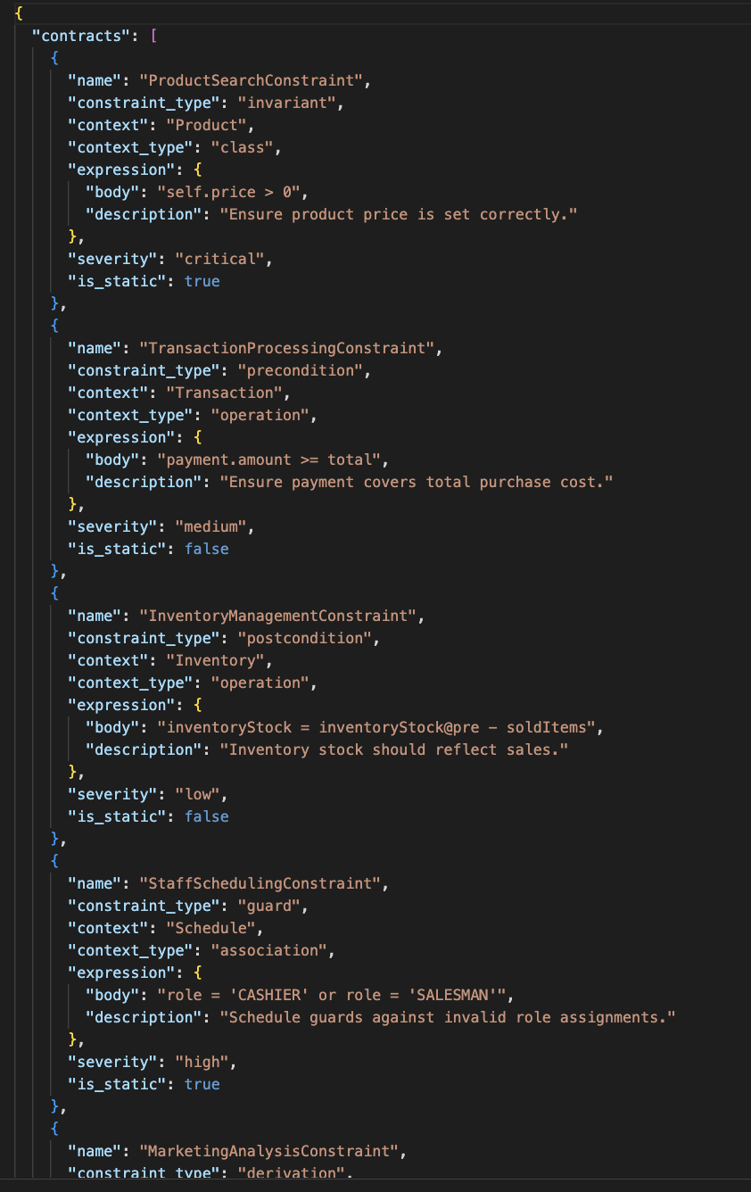
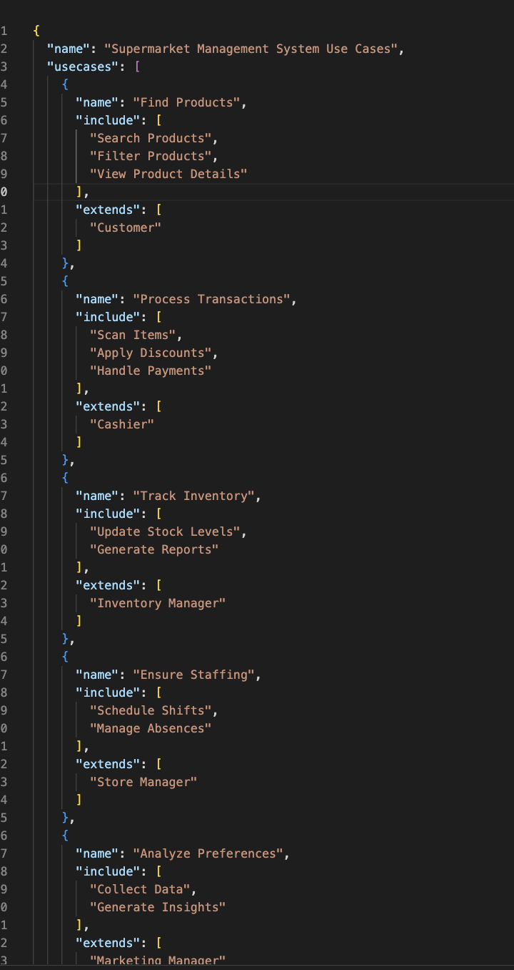
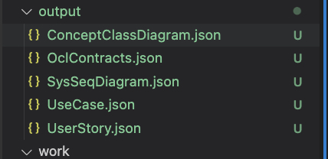
2. MutliAgent&Workflow - Agent协同

Slide 8
3.Prompt设计、输入输出与交互设计
Prompt设计
使用developer身份告诉agents他在workflow中负责的工作
使用user身份告诉agents他在当前场景下需要设计的具体业务内容，即前置agents的结果
IO设计
使用pydantic约定大模型的返回结果

Slide 9
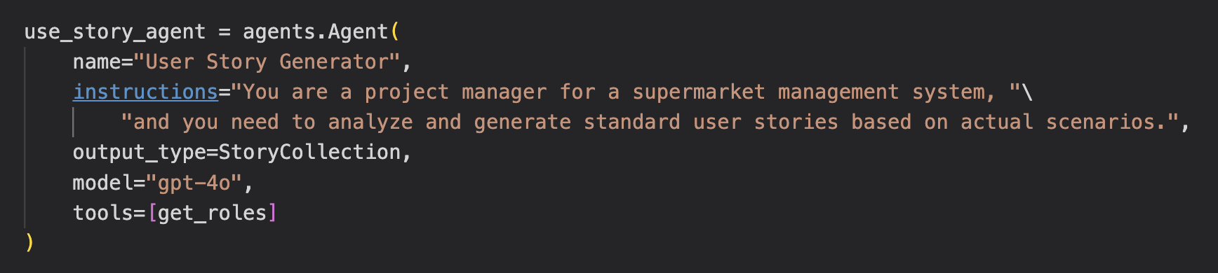
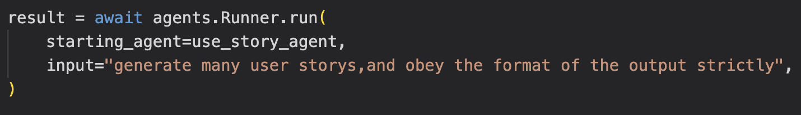
3.Prompt设计、输入输出与交互设计
UserStoryPromptAsDeveloper
UserStoryPromptAsUser

Slide 10
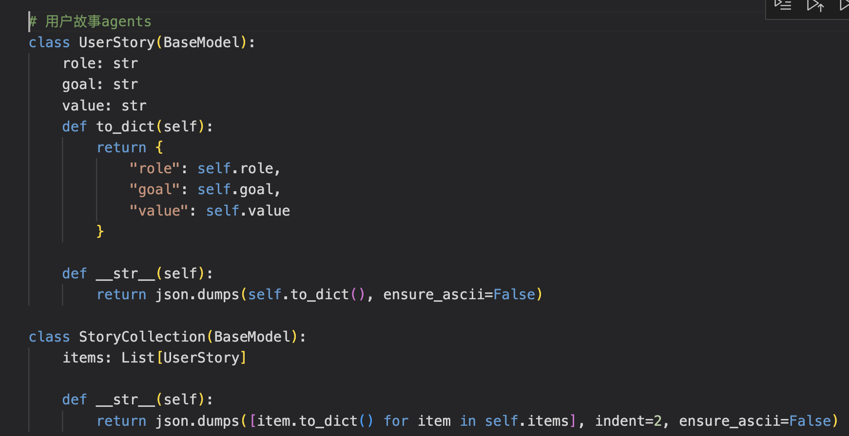
3.Prompt设计、输入输出与交互设计
UserStoryPromptOutput

Slide 11
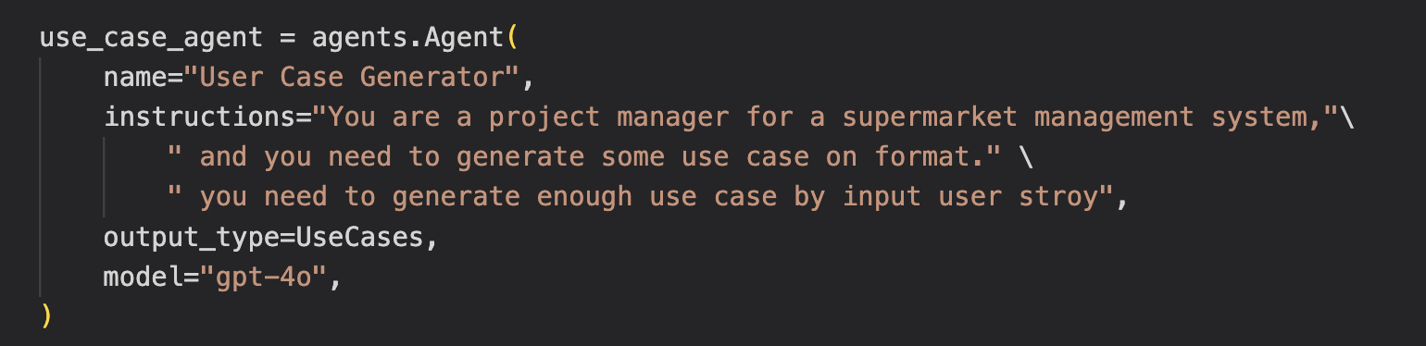
3.Prompt设计、输入输出与交互设计
UserCasePromptAsDeveloper
UserCasePromptAsUser 使用UserStoryAgent的返回结果生成的list[TResponseInputItem]作为UserPrompt

Slide 12
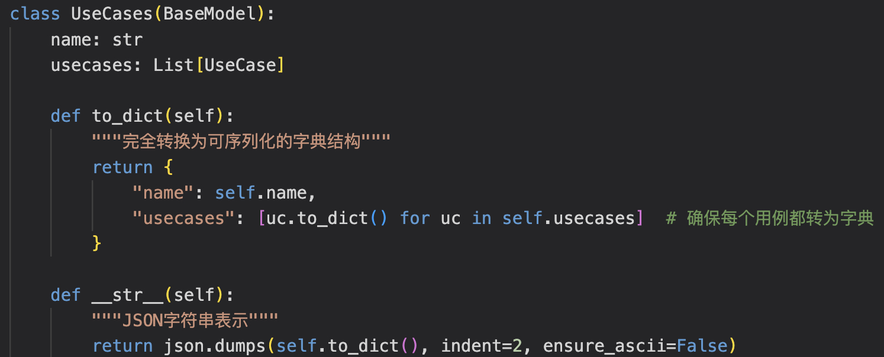
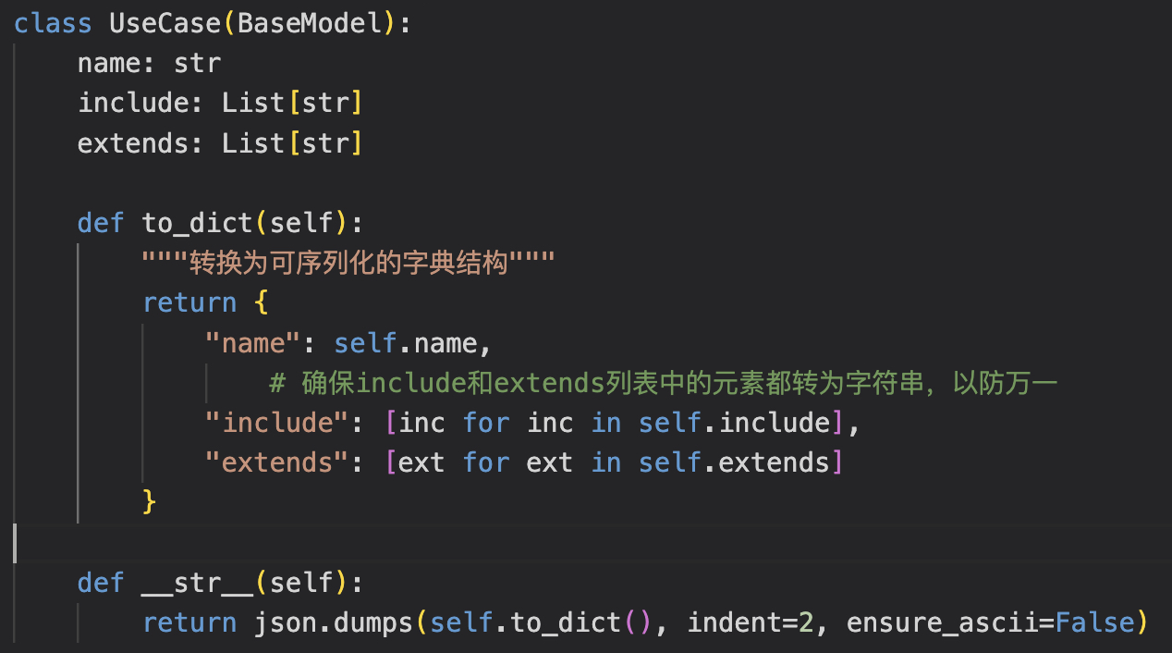
3.Prompt设计、输入输出与交互设计
UserCasePromptOutput

Slide 13
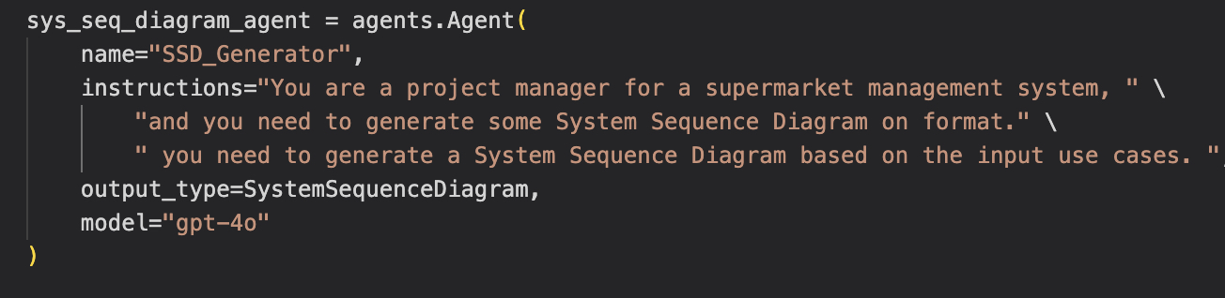
3.Prompt设计、输入输出与交互设计
SysSeqDiagramPromptAsDeveloper
SysSeqDiagramPromptAsUser 使用UserCaseAgent的返回结果生成的list[TResponseInputItem]作为UserPrompt

Slide 14
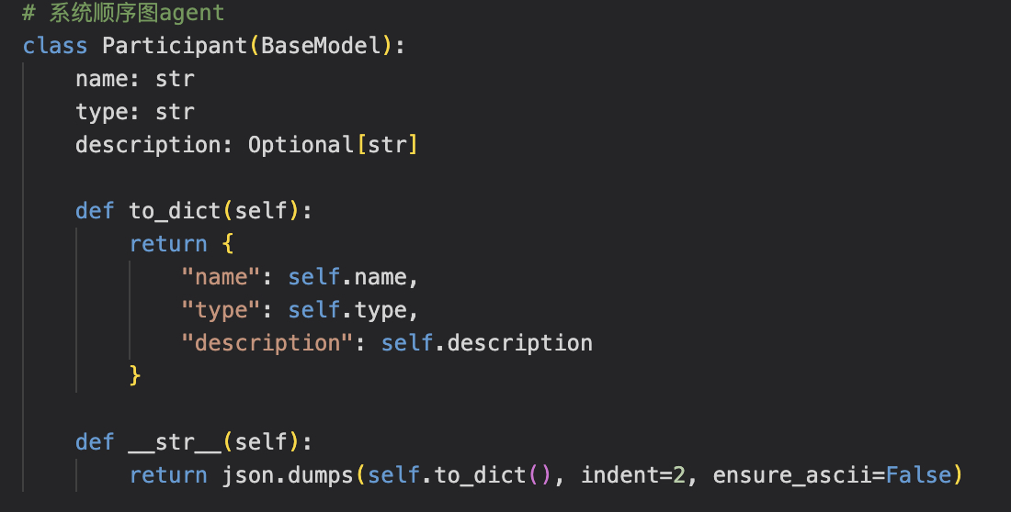
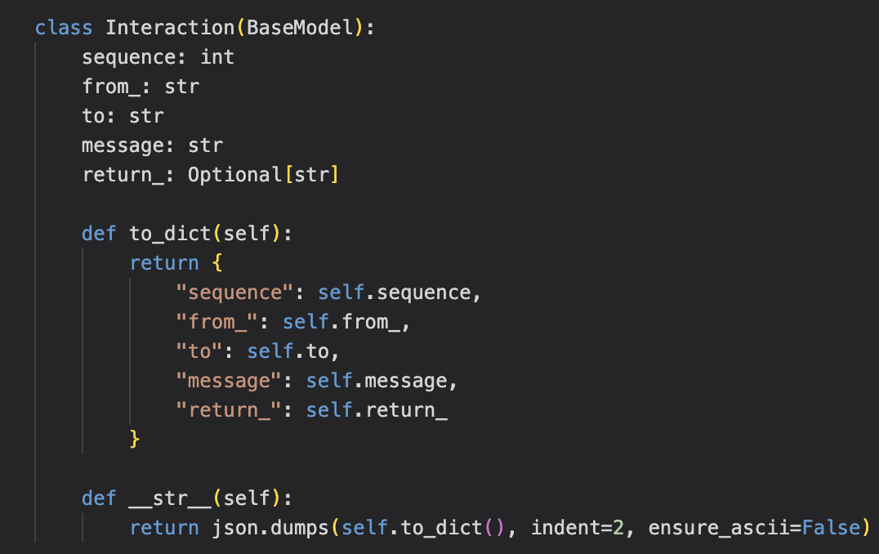
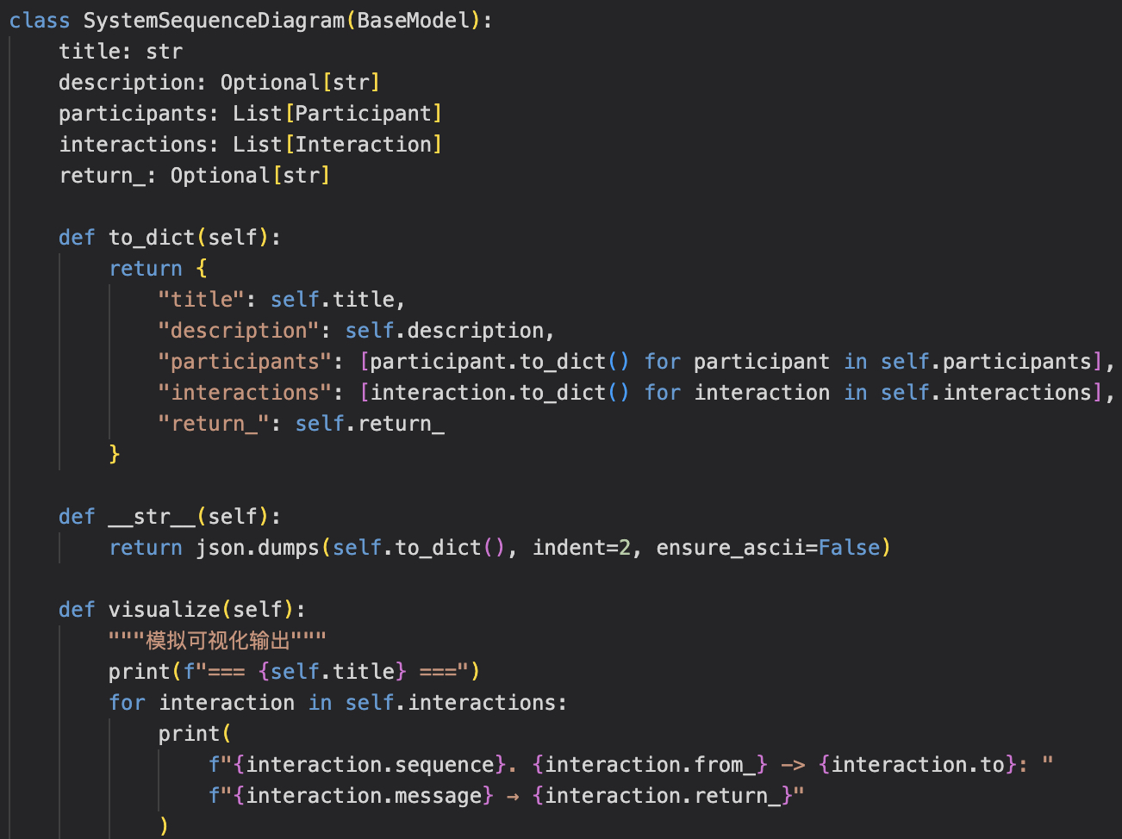
3.Prompt设计、输入输出与交互设计
SysSeqDiagramPromptOutput
SystemSequenceDiagram.visualize可以生成标准化的系统顺序图format langiage，在工具软件（如vscode的plantuml）可以一键生成

Slide 15
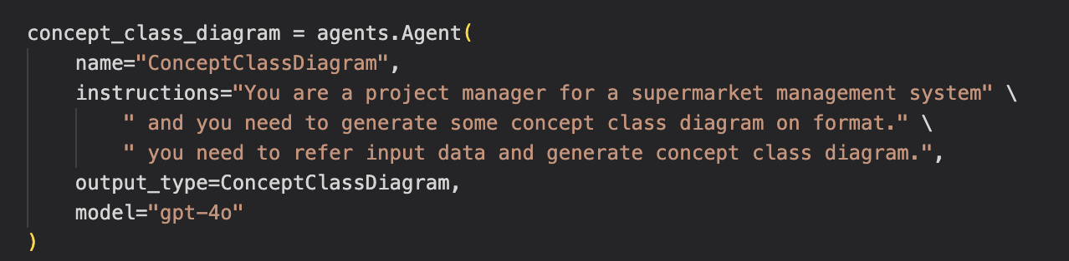
3.Prompt设计、输入输出与交互设计
ConceptClassPromptAsDeveloper
ConceptClassPromptAsUser 使用SysSeqDiagramAgent的返回结果生成的list[TResponseInputItem]作为UserPrompt

Slide 16
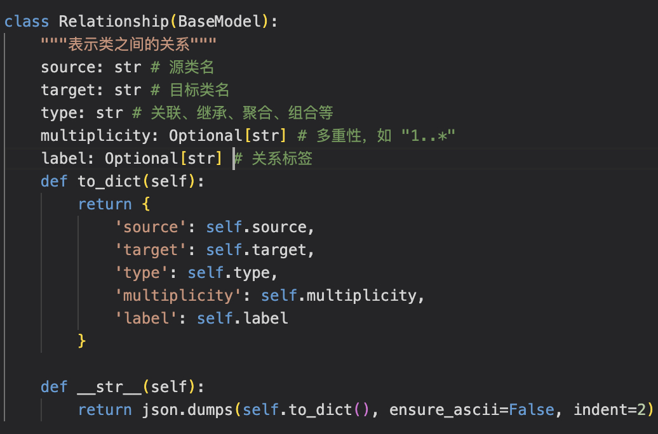
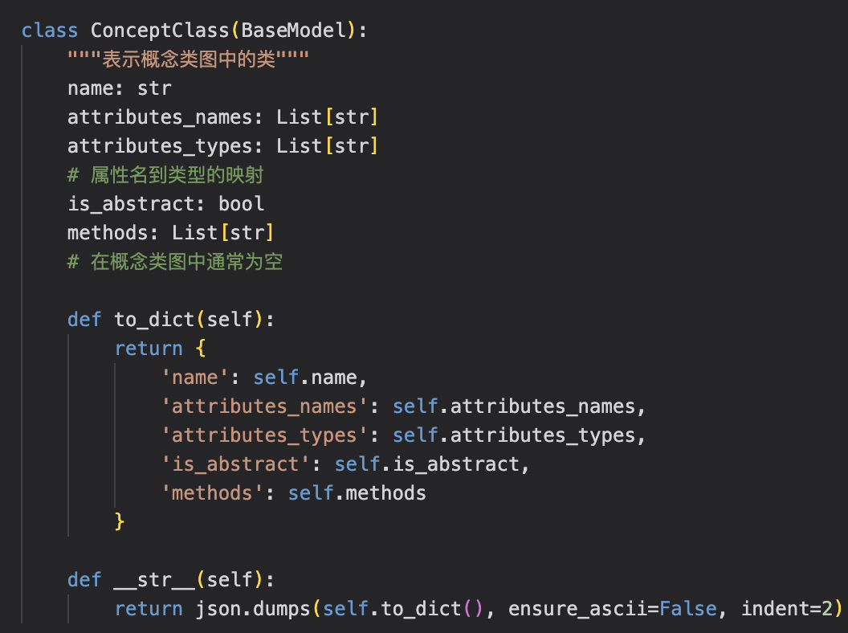
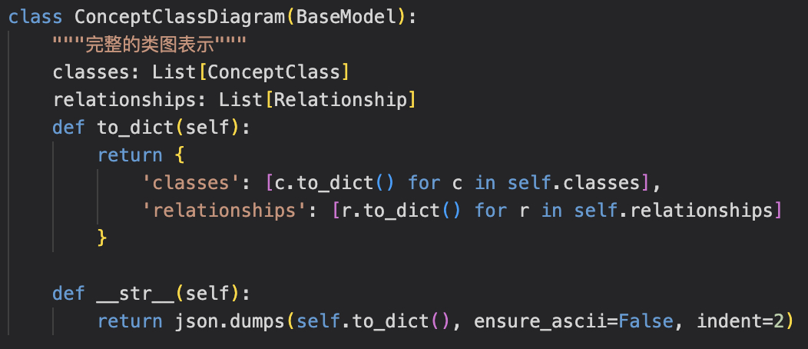
3.Prompt设计、输入输出与交互设计
ConceptClassPromptOutput

Slide 17
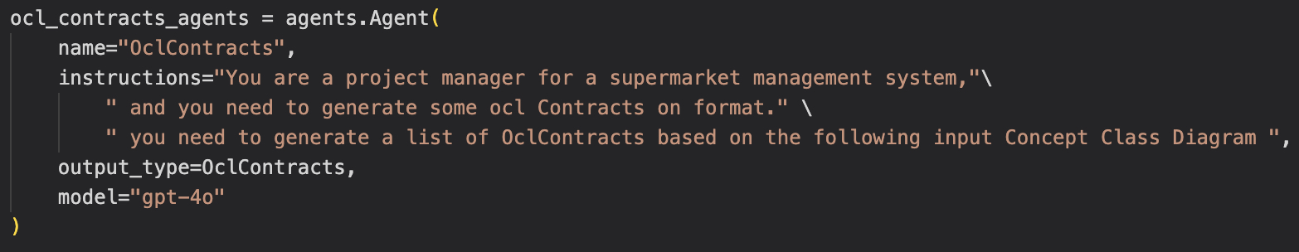
3.Prompt设计、输入输出与交互设计
OclContractAsDeveloper
OclContractPromptAsUser 使用ConceptClassAgent的返回结果生成的list[TResponseInputItem]作为UserPrompt

Slide 18
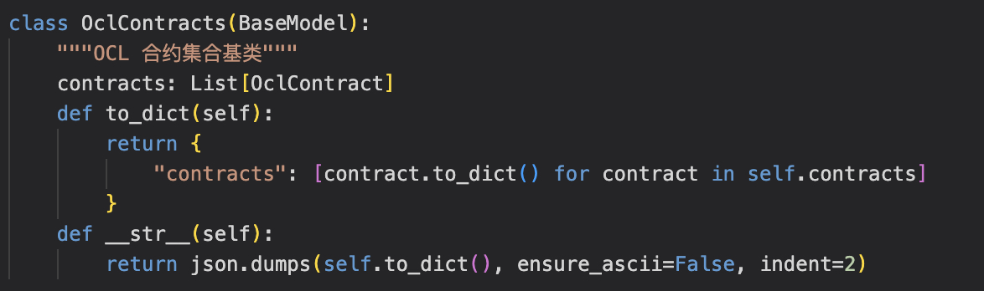
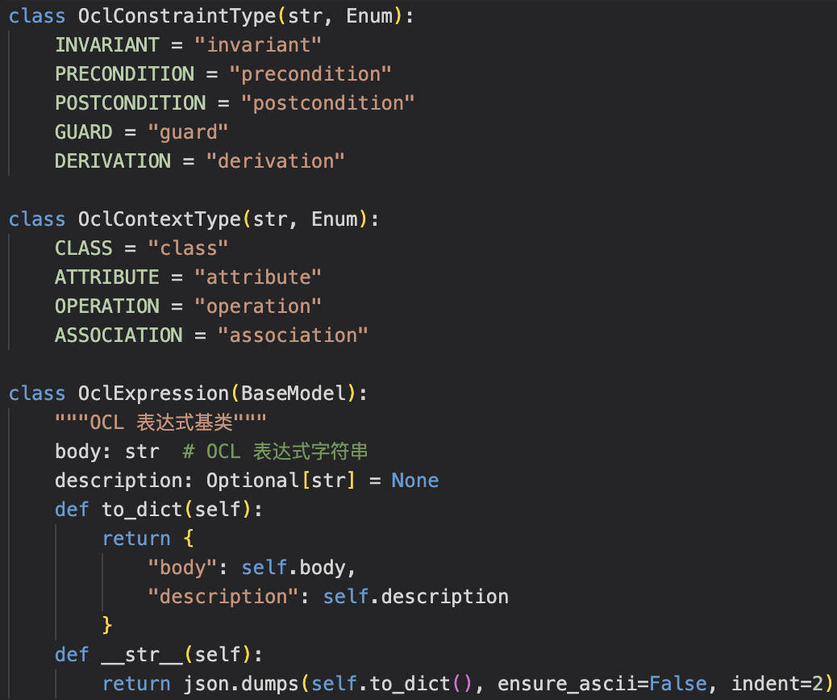
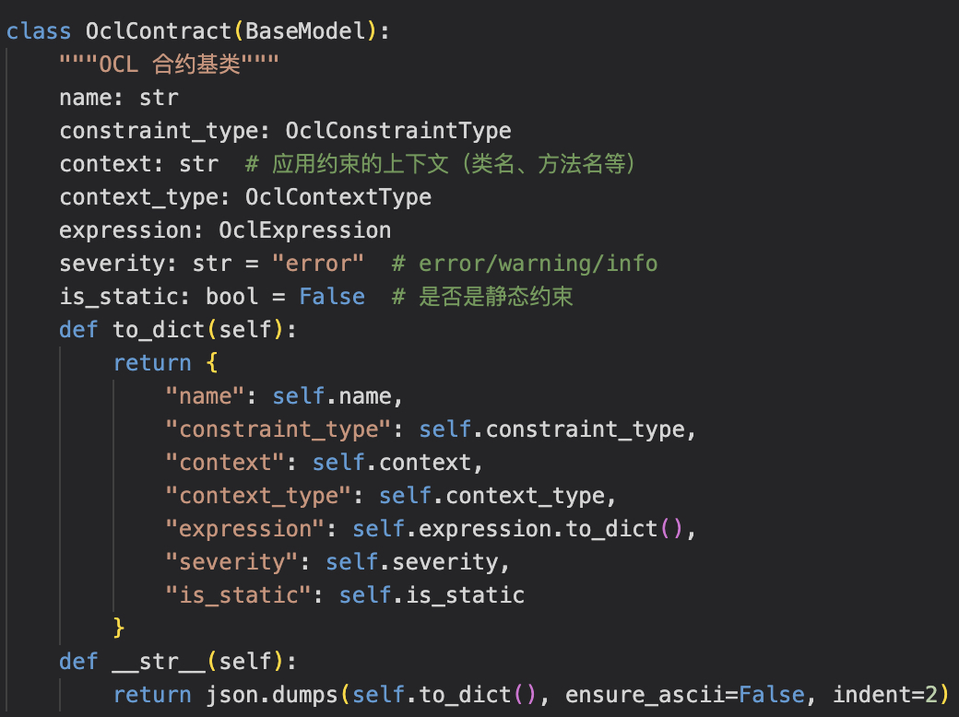
3.Prompt设计、输入输出与交互设计
ConceptClassPromptOutput

Slide 19
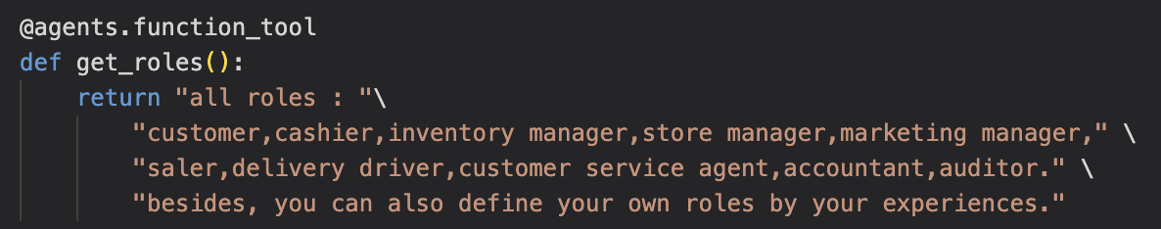
4.外部工具设计
这里外部工具只是简单告诉agent我的system里面有哪些Role去生成UserStory
可以设计成动态获取（如存储在数据库里面或者API获取）
可以不限制生成业务场景，通过tools传入

